Slide 1
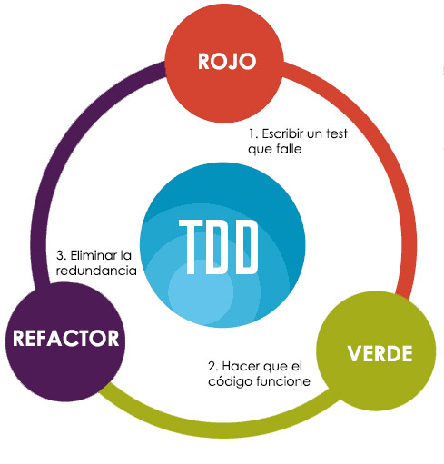
INTRODUCCIÓN A TDD

Slide 2
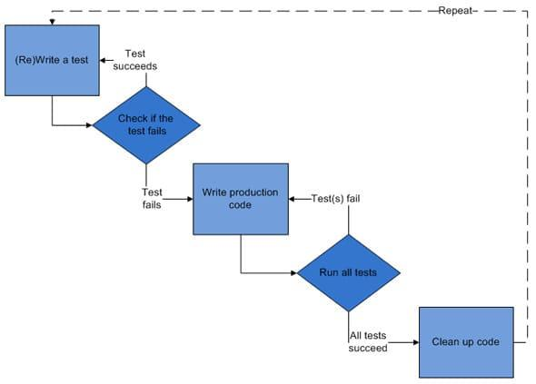
¿QUÉ ES TDD Y EN QUE CONSISTE?
TDD o Test-Driven Development es una práctica de programación que consiste en escribir primero las pruebas, después escribir el código fuente que pase la prueba satisfactoriamente y, por último, refactorizar el código escrito.

Slide 3
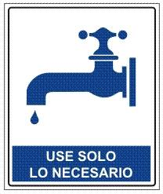

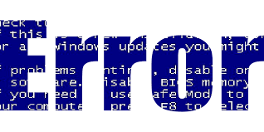


PILARES DEL TDD
La implementación de las funciones justas que el cliente necesita y no más.
La minimización del número de defectos que llegan al software en Fase de producción.
La producción de software modular, altamente reutilizable y preparado para el cambio.

Slide 4
PASOS PARA PROGRAMAR CON TDD
Escogemos un requisito.
Escribimos un test que falla.
Creamos la implementación mínima para que el test pase.
Ejecutamos todos los tests.
Refactorizamos.
Actualizamos la lista de requisitos.

Slide 5
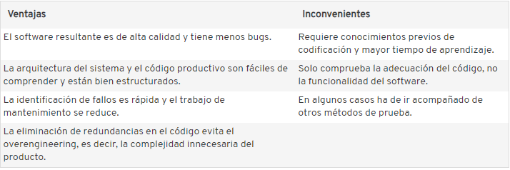
VENTAJAS E INCONVENIENTES

Slide 6
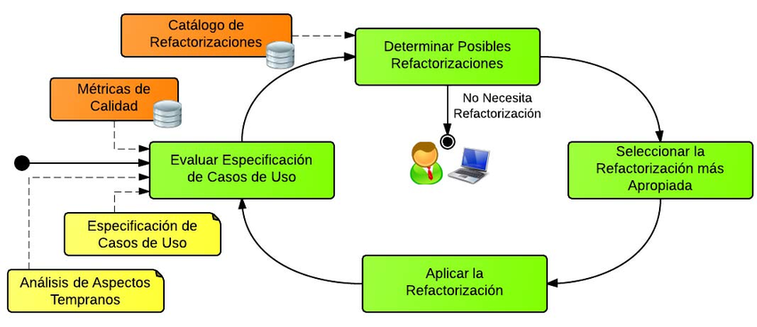
Introducción a la refactorización

Slide 7
¿Qué es la refactorización?
REFACTORIZACIÓN:
El término refactorizar dentro del campo de la Ingeniería del Software hace referencia a la modificación del código sin cambiar su funcionamiento. Se emplea para crear un código más claro y sencillo, facilitando la posterior lectura o revisión de un programa. Se podría entender como el mantenimiento del código, para facilitar su comprensión, pero sin añadir ni eliminar funcionalidades. Refactorizar código consiste en crear un código más limpio.

Slide 8
¿Para qué se refactoriza?
Se refactoriza para:
Limpieza del código, mejorando la consistencia y la claridad.
Mantenimiento del código, sin corregir errores ni añadir funcionalidades.
Elimina el código “muerto”, y se modulariza.
Facilita el futuro mantenimiento y modificación del código.

Slide 9
Convención
Convención de escritura para java:
Las convenciones de código existen debido a que la mayoría del coste del código de un programa se usa en su mantenimiento, (casi ningún programa se mantiene toda su vida con el código original), y mejoran la lectura del código permitiendo entender código nuevo mucho más rápido y a fondo.
Para que las convenciones funcionen, cada programador debe tratar de ser lo más fiel posible a estas.

Slide 10
Ficheros
Todos los ficheros fuente de java son ficheros de texto plano cuyo nombre termina con la extensión .java Dentro de cada fichero .java tenemos 4 partes en el siguiente orden:
1- Posibles comentarios sobre la clase (autor, fecha, licencias, etc..)
2- Sentencia package. Toda clase debe estar en un paquete.
3- Sentencias import. Importar cada clase en una línea separada.
4- La definición de una única clase o interface cuyo nombre es idéntico al nombre del fichero sin la extensión.
/* Correcto */ /* Incorrecto */
import java.awt.Frame; import java.awt.*;
import java.awt.Graphics;

Slide 11
Ficheros
Posteriormente dentro de la definición de la clase, aplicamos el siguiente orden:
1- Sentencia class o interface
2- Variables de clase (static)
Variables de instancia (Atributos de la clase)
3- Constructores (Si hay sobrecarga deben ir seguidos)
4-Métodos (Si hay sobrecarga deben ir seguidos)

Slide 12
Declaración de variables
Una sola declaración por línea.
int edad;
int cantidad;

Slide 13
Declaración de variables
Las variables locales se deben inicializar en el momento de declararlas o justo después. Se declaran justo antes de su uso, para reducir su ámbito.
Las variables de instancia o de clase se declaran al comienzo de la definición de la clase.
Los arrays se pueden inicializar en bloque:
int[] array ={0, 1, 2, 3 };
// o
int[] array =
{
0, 1, 2, 3
};

Slide 14
Declaración de variables
Los arrays tienen los corchetes [ ] unidos a su tipo de datos:
String[] nombres; //correcto
String nombres[]; //incorrecto

Slide 15
Nombre de identificadores
Para los identificadores podemos usar las letras anglosajonas y números de la tabla ASCII. No se debe usar caracteres con tilde ni la (ñ). Las barras bajas o guiones tampoco se usan. Los nombres de los identificadores deben ser siempre lo más descriptivos posible, ya sea variable, método o clase. Solo se usan identificadores de un solo carácter para representar los contadores del bucle for, y comienzan en la letra i.
Nombre de Package: siempre en minúsculas.
Nombre de las clases o interfaces: UpperCamelCase.
Nombre de los métodos: lowerCamelCase. Suelen ser verbos o frases.
Nombres de constantes: CONSTANT_CASE. Todo el mayúsculas, separando con barra baja.
Variables locales, atributos de la clase, nombres de parámetros: lowerCamelCase.

Slide 16
Magic Numbers
Se conoce bajo este nombre a cualquier valor literal (“texto” o numérico) empleado en el código sin ninguna explicación. Se deben sustituir siempre que se pueda por una constante que identifique su finalidad.
//incorrecto
int precioConIva = precioBase + (0.21 * precioBase);
//correcto
//Se define en la clase
final static double IVA = 0.21;
//Se utiliza en un método
int precioConIva = precioBase + (IVA * precioBase);

Slide 17
Estructura del código
Debemos usar la codificación UTF-8
En las sentencias de control de flujo (if, else, for, do-while, try-catch-finally) se incluyen llaves { }, incluso si no contienen código o es una sola instrucción. Se alinean las llaves {} al inicio de línea.
if (final < indice) {
filaInicial = indice – numeroFilas;
} else if (indice < filaInicial) {
filaInicial = indice;
}

Slide 18
Estructura del código
Una sola instrucción por línea.
Las líneas de código no deben superar los 100 caracteres. Si no, se deben romper antes de algún operador.
Si la declaración del método es demasiado larga, o una expresión aritmética es demasiado larga, o en una sentencia if, debo romper.
Si una operación aritmética o lógica se compone de distintos tipos de operaciones con distinta jerarquía, se deben usar paréntesis para facilitar su legibilidad.

Slide 19
Estructura del código
public void ejecutarAccion(
TipoParametro parametro1, TipoParametro parametro2, TipoParametro parametro3){
...
}
if ((condicion1 && condicion2)
|| (condicion3 && condicion4)
|| !(condicion5 && condicion6)){
llamarMetodo();
}
longName1 = longName2 * (longName3 + longName4 - longName5) + (4 * longname6);
//Siempre con el operador al principio de línea

Slide 20
Estructura del código
Los espacios en blanco mejoran la legibilidad. Se deben colocar entre operadores, después de los puntos y coma de los bucles for, después de los operadores de asignación, etc.
cantidadTotal = cantidadInicial + cantidadFinal;
for(int i = 0; i < cantidadTotal; i++){
...
}
public String getItem(int fila, int columna) {
...
}
getItem(cantidadInicial, cantidadFinal);
Debemos estar familiarizados y poner en práctica las convenciones recogidas en alguna de las guías de estilo indicadas

Slide 21
BAD SMELLS
Se conoce como Bad Smell o Code Smell (mal olor) a algunos indicadores o síntomas del código que posiblemente ocultan un problema más profundo. Los bad smells no son errores de código, bugs, ya que no impiden que el programa funcione correctamente, pero son indicadores de fallos en el diseño del código que dificultan el posterior mantenimiento del mismo y aumentan el riesgo de errores futuros.

Slide 22
BAD SMELLS
Algunos de estos síntomas son:
Código duplicado (Duplicated code). Si se detectan bloques de código iguales o muy parecidos en distintas partes del programa, se debe extraer creando un método para unificarlo.

Slide 23
BAD SMELLS
Métodos muy largos (Long Method). Los método de muchas líneas dificultan su comprensión. Un método largo probablemente está realizando distintas tareas, que se podrían dividir en otros métodos. Las funciones deben ser los más pequeñas posibles (3 líneas mejor que 15). Cuanto más corto es un método, más fácil es reutilizarlo. Un método debe hacer solo una cosa, hacerla bien, y que sea la única que haga.

Slide 24
BAD SMELLS
Clases muy grandes (Large class). Problema anterior aplicado a una clase. Una clase debe tener solo una finalidad. Si una clase se usa para distintos problemas tendremos clases con demasiados métodos, atributos e incluso instancias. Las clases deben el menor numero de responsabilidades y que esté bien delimitado.

Slide 25
BAD SMELLS
Lista de parámetros extensa (Long parameter list). Las funciones deben tener el mínimo número de parámetros posible, siendo 0 lo perfecto. Si un método requiere muchos parámetros puede que sea necesario crear una clase con esa cantidad de datos y pasarle un objeto de la clase como parámetro. Del mismo modo ocurre con el valor de retorno, si necesito devolver más de un dato.

Slide 26
BAD SMELLS
Cambio divergente (Divergent change). Si una clase necesita ser modificada a menudo y por razones muy distintas, puede que la clase esté realizando demasiadas tareas. Podría ser eliminada y/o dividida.

Slide 27
BAD SMELLS
Cirugía a tiros (Shotgun surgery). Si al modificar una clase, se necesitan modificar otras clases o elementos ajenos a ella para compatibilizar el cambio. Lo opuesto al smell anterior.

Slide 28
BAD SMELLS
Envidia de funcionalidad (Feature Envy). Ocurre cuando una clase usa más métodos de otra clase, o un método usa más datos de otra clase, que de la propia.

Slide 29
BAD SMELLS
Legado rechazado (Refused bequest). Cuando una subclase extiende (hereda) de otra clase, y utiliza pocas características de la superclase, puede que haya un error en la jerarquía de clases.

Slide 30
Buenas prácticas
Manejo de Strings: Los Strings son objetos, por lo que crearlos es costoso. Es mucho más rápido instanciarlos con una asignación, que con el operador new.
Concatenar String con el operador '+' también genera mucha carga, ya que crea un nuevo String en memoria (Los objetos String son inmutables). Se debe tratar de evitar siempre las concatenaciones (+) dentro de un bucle, o usar otras clases en ese caso (p.e. StringBuilder)
//instanciación lenta
String lenta = new String("objeto string");
//instanciación rápida
String rapida = "objeto string";

Slide 31
Buenas prácticas
Tipos primitivos mejor que clases wrapper (envoltorio) : Las clases wrapper al ser objetos, proveen de métodos para trabajar mejor con ellas, pero al igual que los Strings, son más lentos que los tipos primitivos.
Primitivos Wrapper
int x = 10; Integer x = 10;
int y = 10; Integer y = 10;

Slide 32
Buenas prácticas
Evitar la creación innecesaria de objetos. Como se ha dicho, generan mucha carga.
Integer x1 = new Integer(10);
Integer y1 = new Integer(10);
String x2="hola“;
String y2 = new String("hola");

Slide 33
Buenas prácticas
Comparación de objetos: Recordar que tanto los Strings como las tipos Wrapper son objetos y sus variables solo contienen sus referencias (direcciones). Los objetos no se comparan con ==.
System.out.println(x == y);//TRUE
System.out.println(x1 == y1); //FALSE, ya que son 2 objetos distintos
System.out.println(x2 == y2); //FALSE, ya que son 2 objetos distintos

Slide 34
Buenas prácticas
Visibilidad de atributos: Los campos de una clase 'estándar' no deben declararse nunca como public, ni mucho menos no indicarle un modificador de visibilidad. Se usan sus setters y getters para su acceso.
public class prueba {
private prueba x2;
public prueba getX2() {
return x2;
}
public void setX2(prueba x2) {
this.x2 = x2;
}
}

Slide 35
Buenas prácticas
Limitar siempre el alcance de una variable local. Crear la variable local e inicializarla lo más cerca posible de su uso.

Slide 36
Buenas prácticas
Usar siempre una variable para un único propósito. A veces sentimos la tentación de reutilizar una variable, pero complica la legibilidad.
int resultadoInicial=100;
int resultadoFinal=50;
int resultadoTotal = resultadoInicial - resultadoFinal;

Slide 37
Buenas prácticas
Bucle for. Optar por el for siempre que se pueda (frente a while, do-while). Las ventajas son que reune todo el control del bucle en la misma linea (inicio, fin, e incremento), y la variable de control ('i') no es accesible desde fuera de él. Si se necesita modificar su variable de control, usar otro bucle.
int x = 10;
for(int i =0; i<x; i++) {
}

Slide 38
Buenas prácticas
Constantes: Cualquier valor literal debe ser definido como constante, excepto 1, -1, 0 o 2 que son usados por el bucle for.

Slide 39
Buenas prácticas
Switch: Siempre debe llevar un break después de cada caso, y también el caso default que ayudará a corregir futuros aumentos del número de casos.
Scanner sc = new Scanner(System.in);
int i = sc.nextInt();
switch(i) {
case 1:
(función)
break;
case 2:
(función)
default;

Slide 40
Buenas prácticas
El copiado defensivo es salvador. Cuando creamos un constructor que recibe el mismo tipo de objeto de la clase, debemos tener cuidado y crear un nuevo objeto a partir del recibido.

Slide 41
Métodos de refactorización
Los métodos de refactorización, también llamados patrones de refactorización, nos permiten plantear casos y previsualizar las posibles soluciones que se nos ofrecen. Podemos seleccionar diferentes elementos para mostrar su menú de refactorización ( una clase, una variable, método, bloque de instrucciones, expresión, etc ).

Slide 42
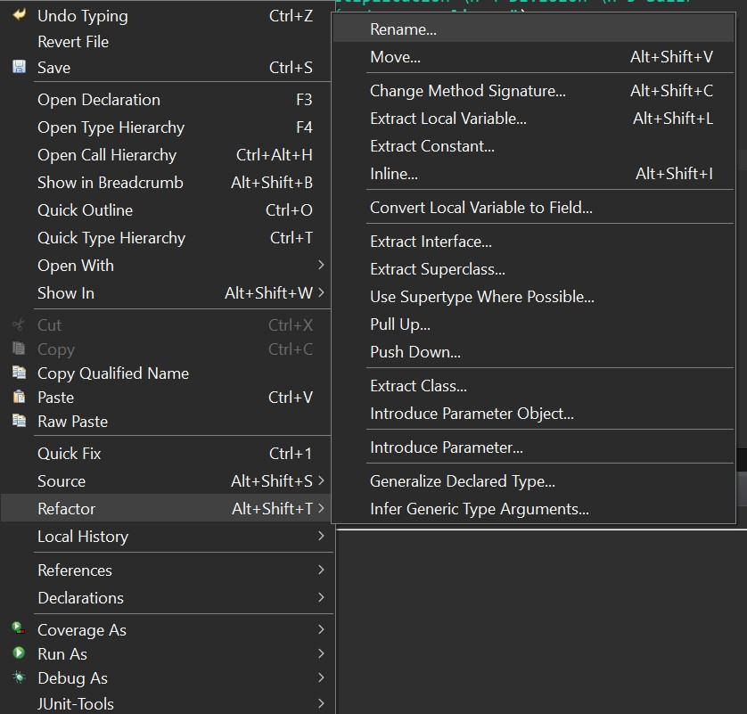
Métodos de refactorización
A continuación se muestras algunos de los métodos más comunes:
Rename: Es la opción empleada para cambiar el identificador a cualquier elemento (nombre de variable, clase, método, paquete, directorio, etc). Cuando lo aplicamos, se cambian todas las veces que aparece dicho identificador.

Slide 43
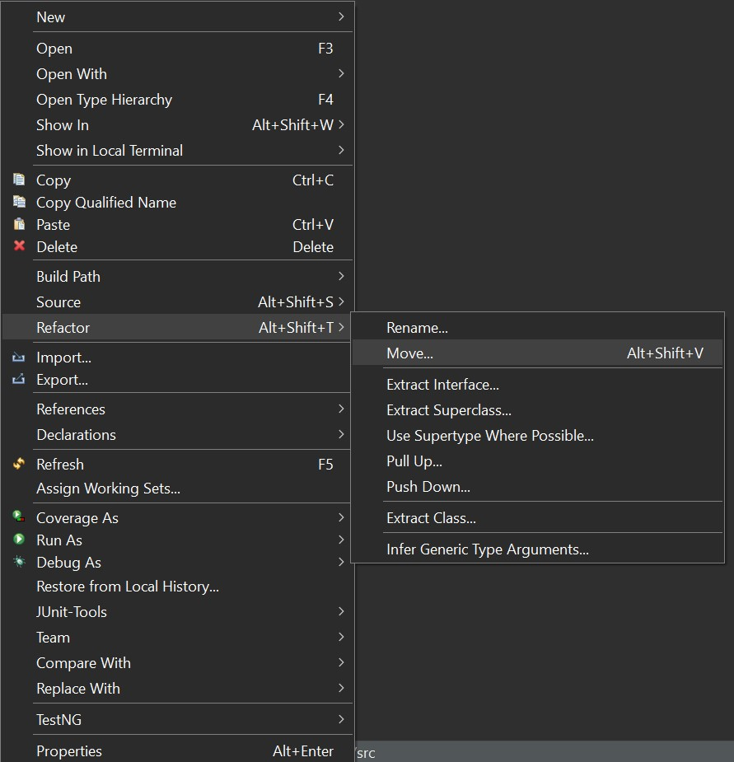
Métodos de refactorización
Move: Mueve una clase (fichero .java)de un paquete a otro y se cambian todas las referencias. También se realiza la misma operación arrastrando la clase de un paquete a otro en el explorador de eclipse.

Slide 44
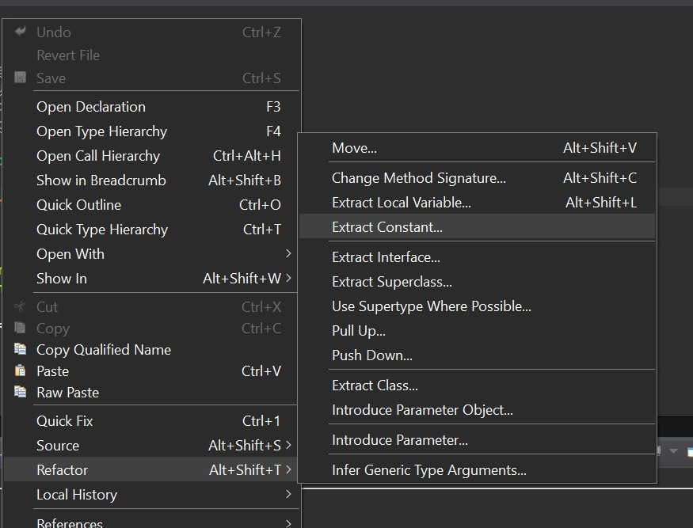
Métodos de refactorización
Extract Constant: Convierte un número o cadena literal en una constante. Se puede ver donde se realizarán los cambios, y también el estado antes y después de refactorizar. Después, todas las apariciones de esa cadena se sustituyen por el nombre de la constante. Esto se utiliza modificar el valor en un solo lugar.

Slide 45
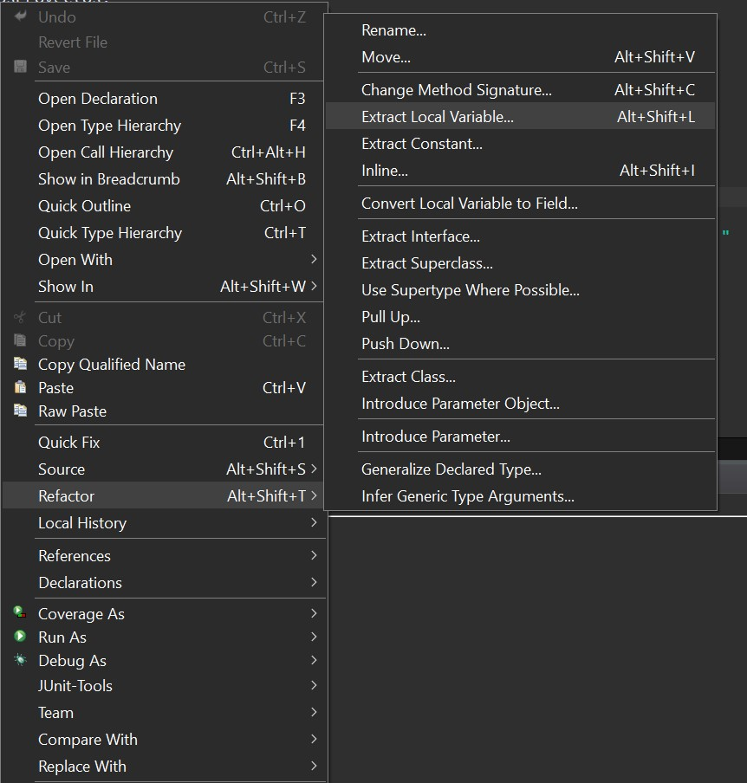
Métodos de refactorización
Extract Local Variable: Convierte un número o cadena literal en una variable de ámbito local. Si esa misma cadena de texto existe fuera del bloque o del método, no se aplica el cambio. Parecido al patrón anterior, pero para aplicar dentro de método o bloques de código entre llaves { }.

Slide 46
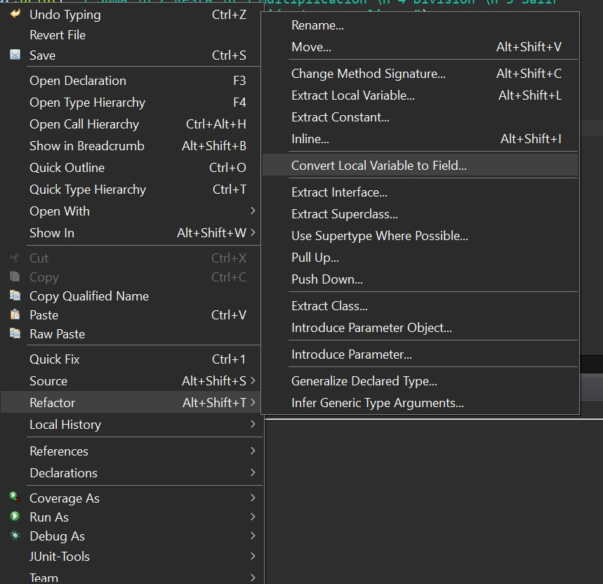
Métodos de refactorización
Convert Local Variable to Field: Convierte una variable local en un atributo privado de la clase. Después de aplicar el patrón de refactorización, todos los usos de la variable local se sustituyen por el atributo.

Slide 47
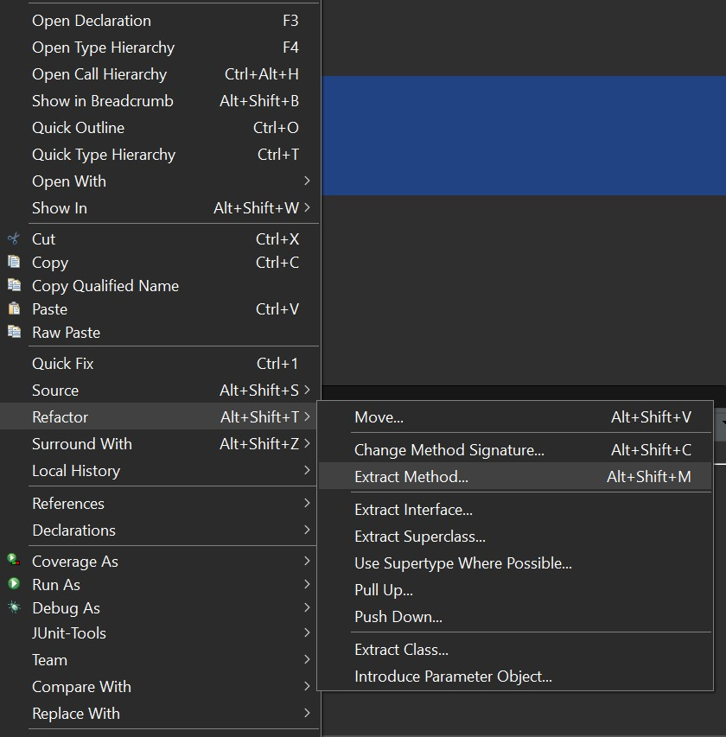
Métodos de refactorización
Extract Method: Convierte un bloque de código en un método, a partir de un bloque cerrado por llaves { }. Eclipse ajusta las parámetros y el retorno del método. Es muy útil cuando detectamos bad smells en métodos muy largos, o en bloques de código que se repiten.

Slide 48
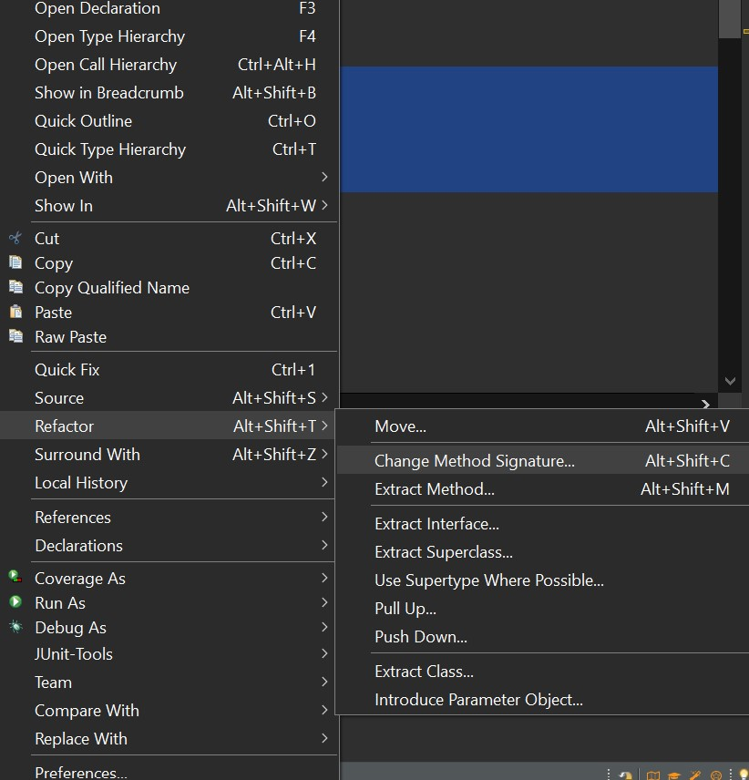
Métodos de refactorización
Change Method Signature: Permite cambiar el nombre del método y los parámetros que recibe. Se actualizarán todas las dependencias y llamadas al método dentro del proyecto actual.

Slide 49
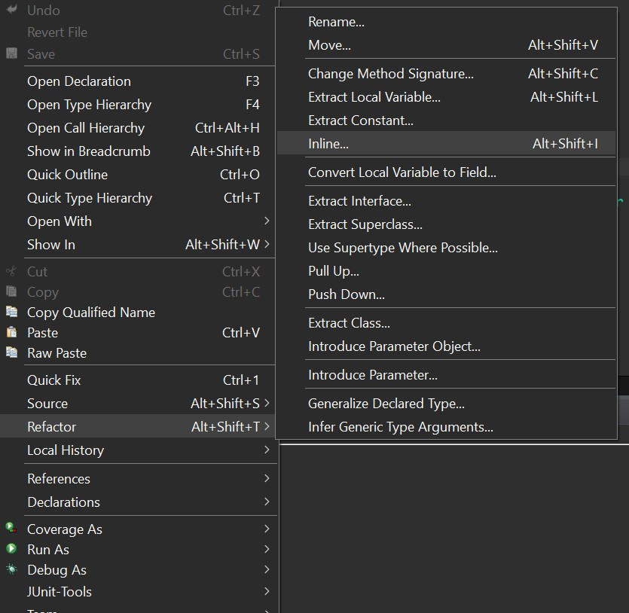
Métodos de refactorización
Inline: Nos permite ajustar una referencia a una variable o método en una sola línea de código.

Slide 50
Métodos de refactorización
Inline: Nos permite ajustar una referencia a una variable o método en una sola línea de código.

Slide 51
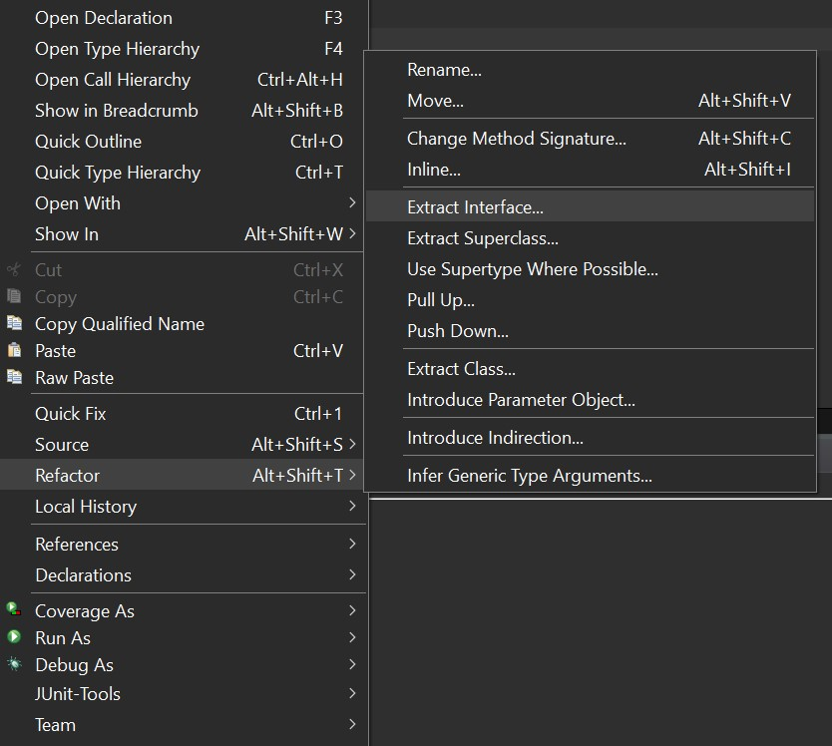
Métodos de refactorización
Extract Interface: Este patrón de refactorización nos permite seleccionar los métodos de una clase para crear una Interface. Una Interface es una plantilla que define los métodos acerca de lo que puede hacer una clase. Define los métodos de una clase (Nombre, parámetros y tipo de retorno) pero no los desarrolla.

Slide 52
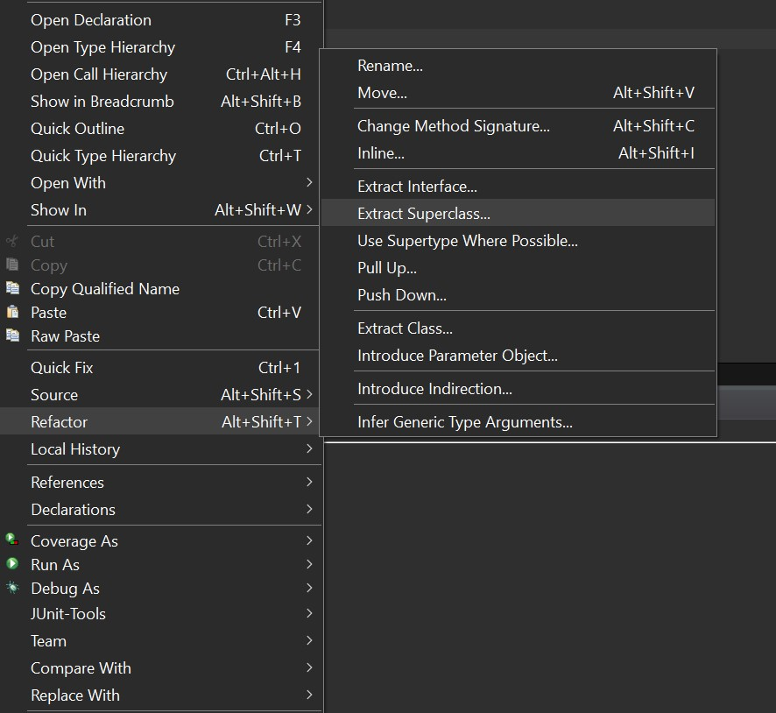
Métodos de refactorización
Extract Superclass: Permite crear una superclase (clase padre) con los métodos y atributos que seleccionemos de una clase concreta. Lo usamos cuando la clase con la que trabajamos podría tener cosas en común con otras clases, las cuales serían también subclases de la superclase creada.

Slide 53
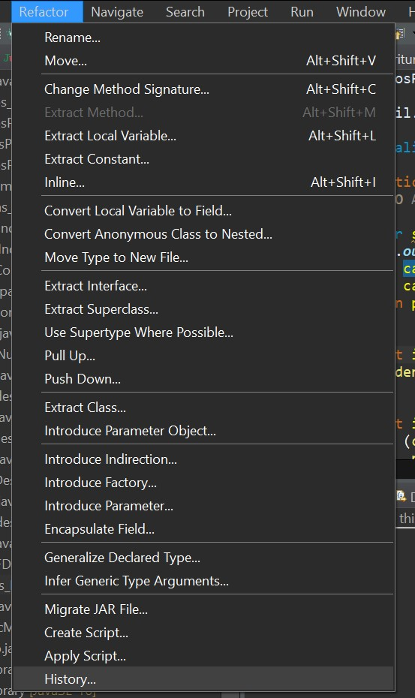
Métodos de refactorización
Eclipse también nos permite ver un histórico de la refactorización que se ha hecho en un proyecto, abriendo el menu Refactor → History.

Slide 54

Introducción al análisis de código estático

Slide 55
¿Qué es el análisis de código estático?
El análisis de código estático significa que no hay necesidad de ejecutar el código probado, y la corrección del programa se verifica analizando o verificando la sintaxis, estructura, proceso, interfaz... del programa fuente, y descubriendo los errores y defectos del código oculto, como la falta de coincidencia y la ambigüedad de los parámetros. Las declaraciones anidadas, recursividad incorrecta, cálculos ilegales, posibles referencias de puntero nulo, etc.

Slide 56
¿Qué es el Análisis de código estático?
El análisis de código estático consta de una serie de comprobaciones automatizadas que se realizan en el código fuente debido a que a menudo requiere mucho tiempo y acumulación de conocimiento relevante.
Una herramienta de análisis estático escanea el código en busca de errores y vulnerabilidades comunes conocidas, como fugas de memoria o desbordamientos de búfer. El análisis también puede hacer cumplir las reglas de codificación..

Slide 57
¿Qué es el análisis de código estático
El análisis de código estático a menudo se realiza antes de las pruebas dinámicas durante el proceso de desarrollo y también se puede utilizar como referencia para formular casos de prueba dinámicos. Las estadísticas demuestran que en todo el ciclo de vida del desarrollo de software, del 30% al 70% del diseño de la lógica del código y los defectos de codificación se pueden descubrir y reparar a través del análisis de código estático.

Slide 58
Análisis de código estático
Lista de herramientas de análisis estático:
Checkstyle
Verifica las especificaciones de código y los estilos de formato de codificación de código, convenciones de nomenclatura, Javadoc, diseño de clases, etc., lo que restringe efectivamente a los desarrolladores para que sigan mejor las especificaciones de escritura de código.
También proporciona complementos que admiten los IDE más comunes. El texto utiliza principalmente el complemento Checkstyle en Eclipse. Checkstyle verifica el estilo de codificación del código y muestra el resultado de la verificación en la vista Problemas. Los desarrolladores pueden ver los detalles del error o advertencia en la vista Problemas.

Slide 59
Análisis de código estático
FindBugs
Es una herramienta de análisis de código estático Java de código abierto proporcionada por la Universidad de Maryland. FindBugs encuentra defectos de código comprobando archivos de clase o archivos JAR, comparando el código de bytes con un conjunto de patrones de defectos y completando el análisis de código estático.
No solo proporciona una interfaz de usuario visual, sino que también se puede usar como un complemento de Eclipse. El texto utilizará principalmente FindBugs como un complemento de Eclipse. Los usuarios pueden ejecutar FindBugs en clases Java específicas o archivos JAR. FindBugs recorrerá los archivos especificados, realizará un análisis de código estático y mostrará los resultados del análisis de código en el explorador de errores de la perspectiva FindBugs

Slide 60
Análisis de código estático
PMD
Es una herramienta que realiza comprobaciones estáticas en el código Java a través de sus reglas de codificación integradas, que incluyen principalmente la comprobación de posibles errores, código no utilizado, código duplicado y creación de cuerpos de bucle de nuevos objetos.
Este artículo utiliza principalmente PMD para integrarse con Eclipse en forma de complemento. En la vista Descripción general de infracciones, los resultados del análisis de código estático de PMD se muestran de forma centralizada según la gravedad de los defectos de código.

Slide 61
Análisis de código estático
Jtest
La función de análisis de código estático de Jtest puede verificar y corregir automáticamente estos errores de codificación ocultos y difíciles de reparar de acuerdo con sus más de 800 estándares de codificación Java integrados. Al mismo tiempo, también admite reglas de codificación definidas por el usuario para ayudar a los usuarios a evitar algunos errores de uso especiales.

